Slide 1

ОКР «Разработать и освоить производство программируемого измерителя параметров полупроводниковых приборов повышенной мощности», шифр «Линия-2»
Разработчик: ОАО «МНИПИ»
Изготовитель: ОАО «МНИПИ»
Сроки выполнения ОКР: 2 кв. 2025 г. – 1 кв. 2027 г.
Срок выполнения работ по освоению продукции: 2 кв. 2027 г. – 4 кв. 2031 г.
Объем финансирования: 1 315 000,00,
в том числе: 1 300 000,00 руб. – 650 000,00 руб. - средства внебюджетного централизованного инвестиционного фонда ГВПК (ВЦИФ ГВПК)
650 000,00 руб. – средства ОАО «Интеграл»
15 000,00 руб. – собственные средства ОАО «МНИПИ»
Потребители:
Предприятия электронной отрасли (ОАО «Интеграл», АО «НПП «Завод «Искра», АО «ВЗПП-С» и др.)

Slide 2
Актуальность работы
Необходимость постановки ОКР заключается в отсутствии в РБ, РФ современной контрольно-измерительной техники (КИТ) для контроля параметров ЭКБ при разработке и производстве.
Существующая КИТ (ПНКТ-1, Л2-56, Л2-100, ИППП-1, ИППП-3) морально устарела, уступает оборудованию ведущих зарубежных компаний (Keysight, Keithley, Iwatsu).

Slide 3
Цель
Цель: создание и освоение производства конкурентоспособного программируемого измерителя параметров силовых полупроводниковых приборов (ПП) с диапазоном тока от наноампер до сотен ампер и с диапазоном напряжения от милливольт до трех тысяч вольт, обеспечивающий автоматизацию контроля электрических параметров ПП.
Новый измеритель должен:
измерять стандартные параметры ПП ;
формировать отчет по результатам измерений;
обладать функциональными возможностями на уровне современных требований;
быть интуитивно понятным - не требовать специальных знаний в области программирования.
Справочно:
Измеритель ИППП предназначен для контроля параметров широкой номенклатуры полупроводниковых: биполярных транзисторов (эмиттер-база-коллектор), полевых транзисторов (сток-исток-затвор), диодов.

Slide 4
Задачи
адаптация технических и конструктивных решений измерительных узлов в каналах коллектора и базы прибора ИППП-3 к современным требованиям, с последующим изготовлением и настройкой новых узлов;
разработка новых технических решений для реализации режима большого тока (200 А) в канале коллектора и импульсного режима (5 А) в канале базы с последующим изготовлением и настройкой соответствующих узлов;
разработка, изготовление и настройка программируемого контроллера для управления измерительными блоками, с учетом требований электромагнитной совместимости;
разработка, изготовления и настройки узлов связи с контроллером каждого из измерительных блоков;
разработка и отладка программного обеспечения (ПО) для контроллера и измерительных блоков;
разработка и отладка управляющего пакета ПО для внешнего ПК, обеспечивающего возможность задания условий измерений и автоматизацию измерений, возможность отображения результатов измерения в виде графиков и таблиц, возможность формирования и редактирования библиотек стандартных и пользовательских тестов.
При выполнении задания планируется изготовление макета и двух опытных образцов нового измерителя.

Slide 5
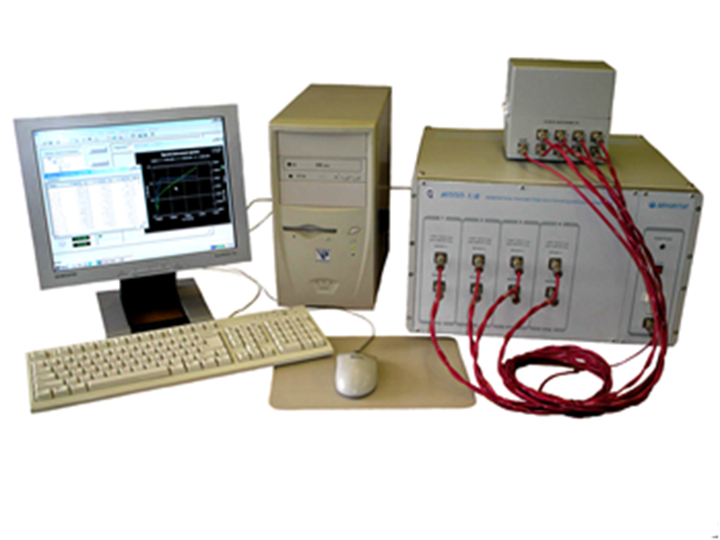
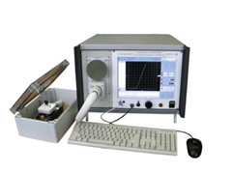
Измерители параметров полупроводников приборов, созданные ОАО «МНИПИ»
ИППП-1, 2004 год
ИППП-3/1, 2010 год

Slide 6
Новизна разработки
Новизна разработки заключается в аппаратно-программной реализации новой концепции построения программируемого измерителя параметров силовых ПП, которая обеспечит возможность объединения в одном приборе уникальной совокупности характеристик:
- проведение измерений в автоматическом режиме и в режиме ручной регулировки (режим характериографа) при формировании развертки: непрерывным ступенчато-изменяющимся сигналом напряжения, пульсирующим сигналом и импульсным сигналом прямоугольной формы в режиме высокого напряжения (до ± 3000 В) и импульсным сигналом прямоугольной формы в режиме большого тока (до ± 200 А);
- возможность измерения ВАХ высоковольтных транзисторов при напряжении в цепи коллектора (стока) до 3000 В и токах от наноампер до 50 мА.

Slide 7
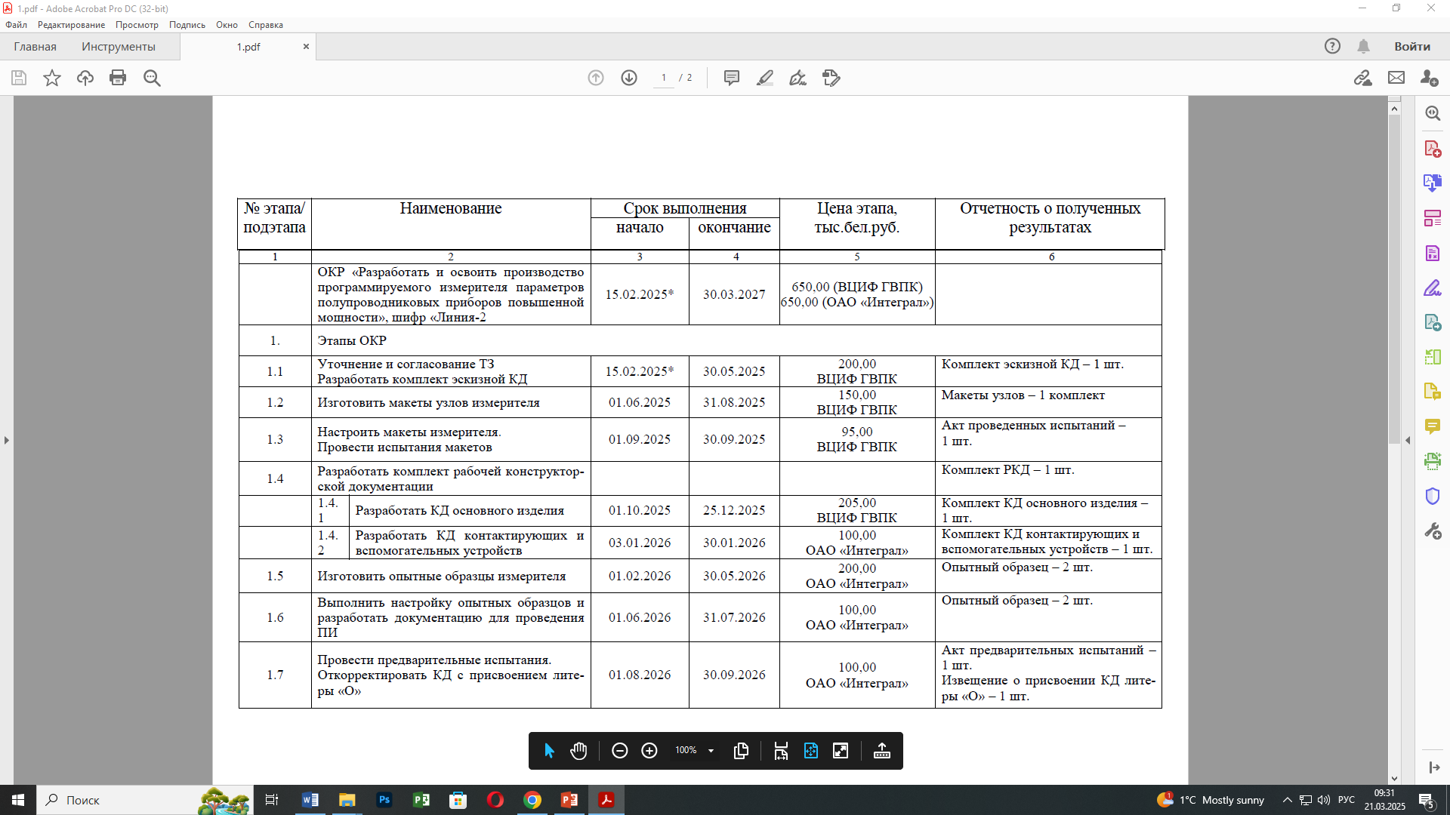
Календарный план на 1 кв. 2025 г. – 1 кв. 2027 г.

Slide 8
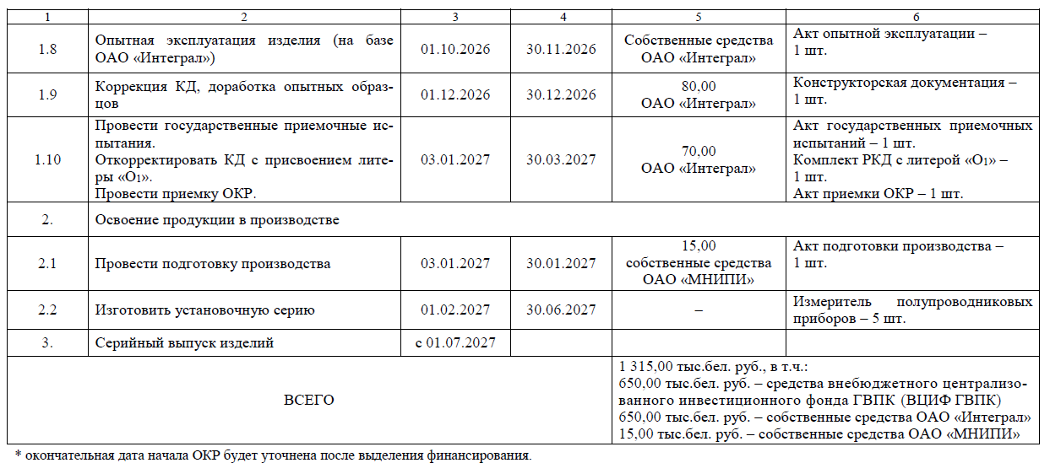
(продолжение)

Slide 9
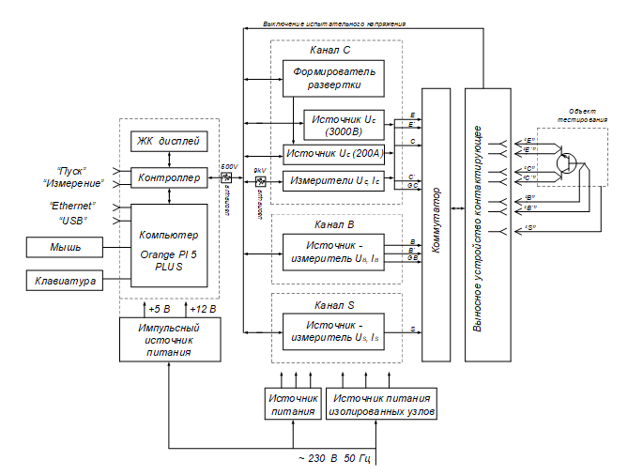
Структурные и функциональные схемы
Структурная схема Анализатора ВАХ

Slide 10
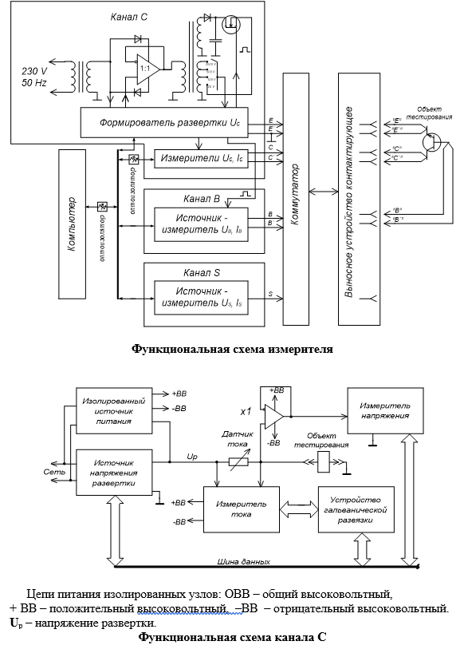
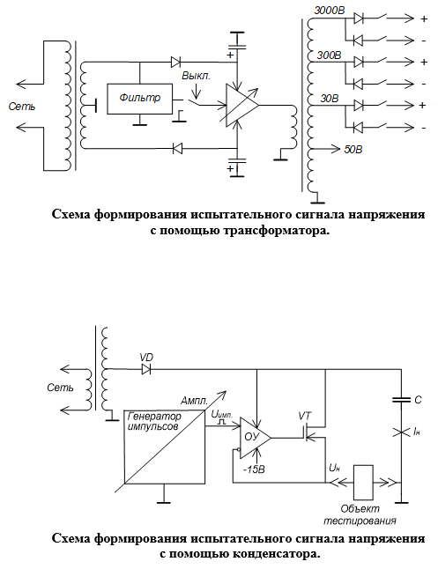
Структурные и функциональные схемы

Slide 11
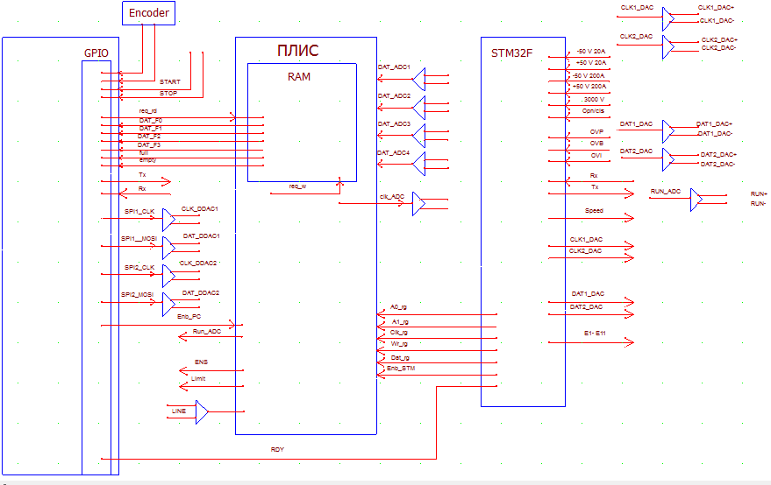
Структурные и функциональные схемы
Структурная схема контроллера

Slide 12
Контроллер предназначен для:
- установки режимов работы программируемых блоков;
- задания моментов измерения мгновенных значений испытательных сигналов, сбора результатов измерения, отображения ВАХ;
- формирования напряжения развертки на основе переменного напряжения сети 50 Гц в режиме «Высокое напряжение»;
- формирования испытательного сигнала в режиме «Большой ток».

Slide 13
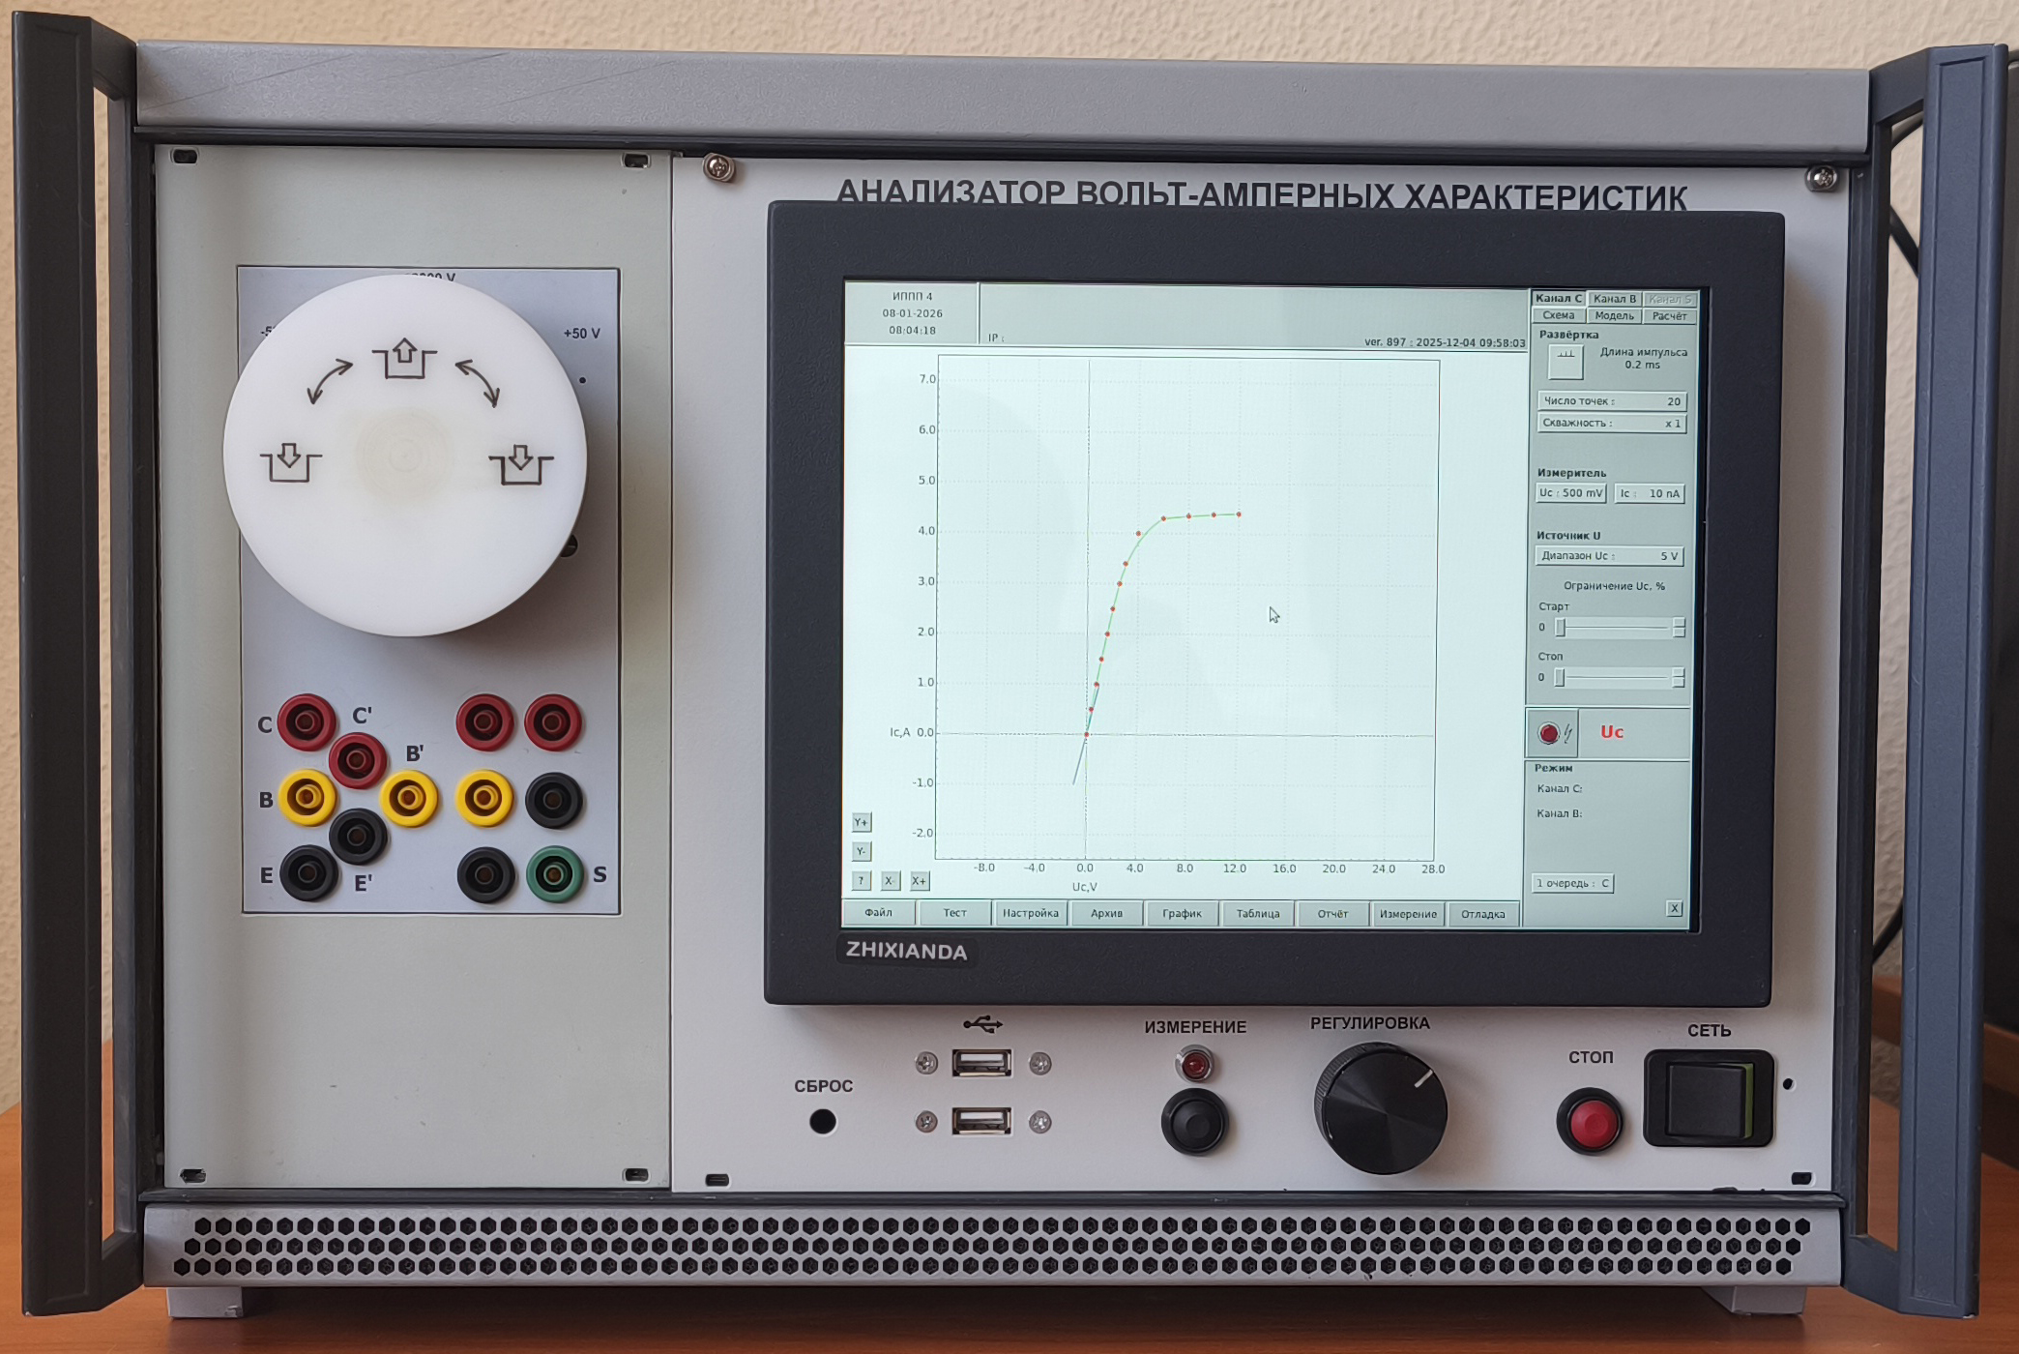
Внешний вид Анализатора ВАХ

Slide 14
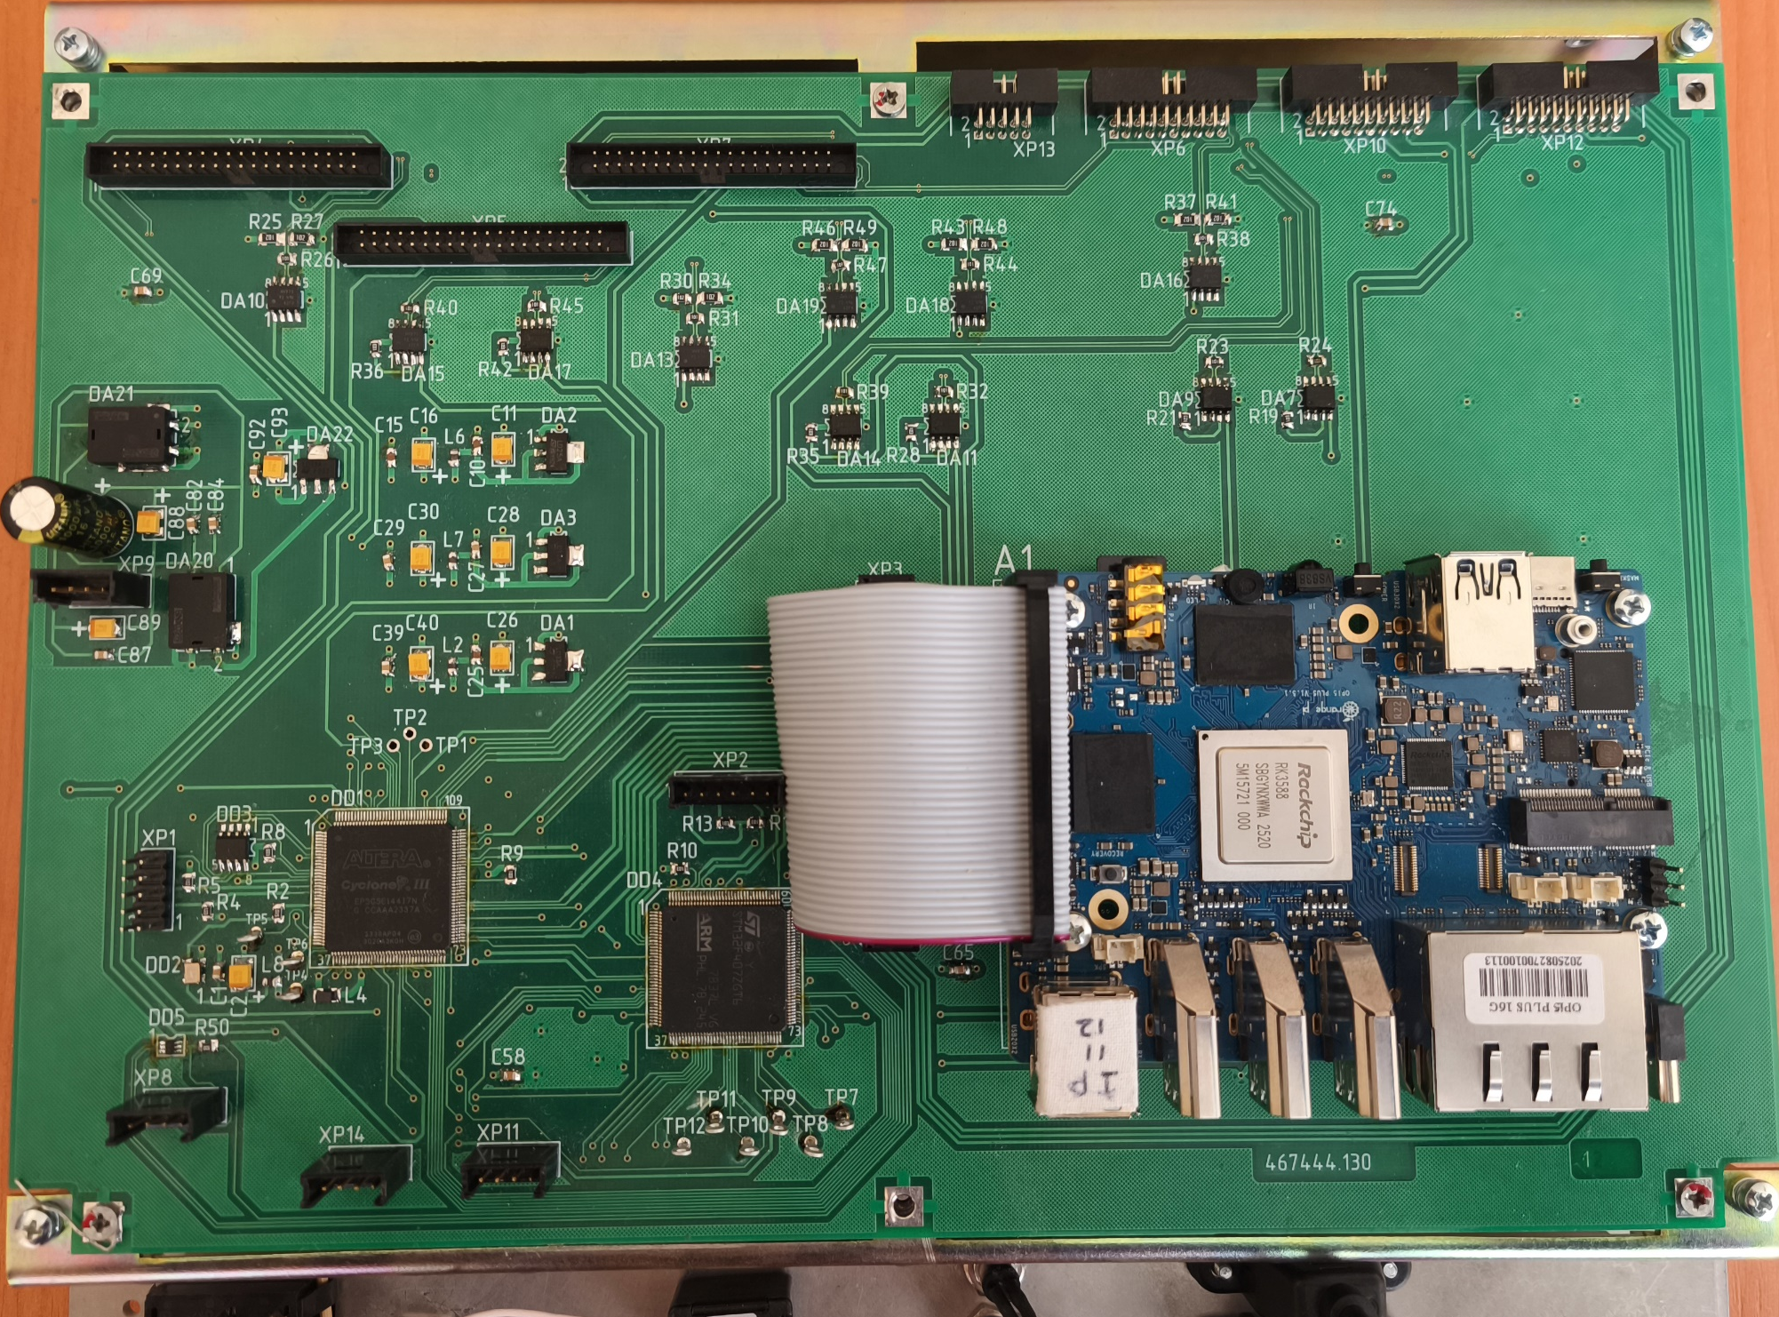
Контроллер

Slide 15
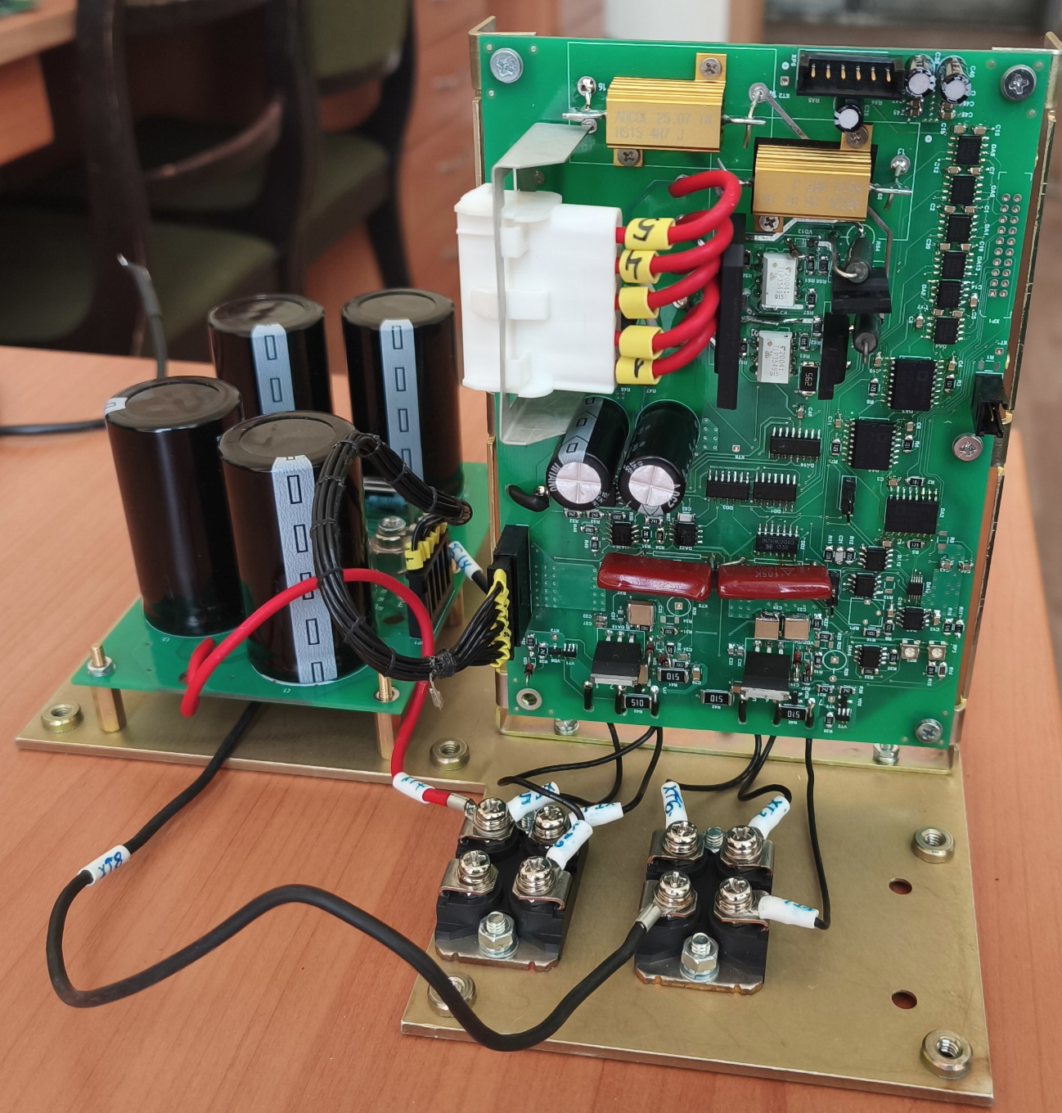
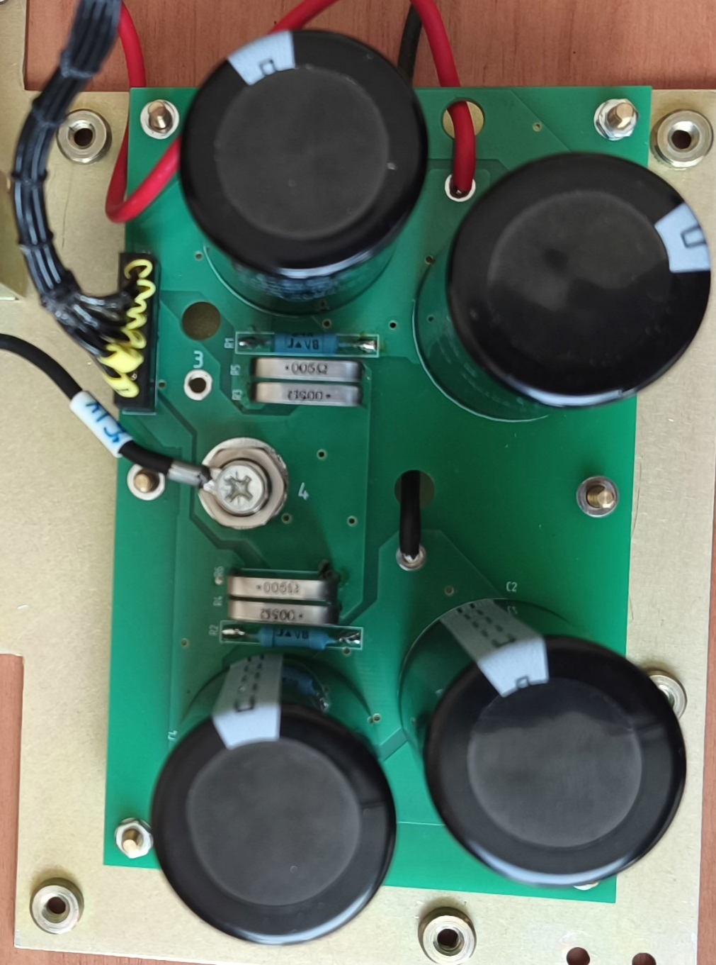
Источник Uc 50 В (200 А)

Slide 16
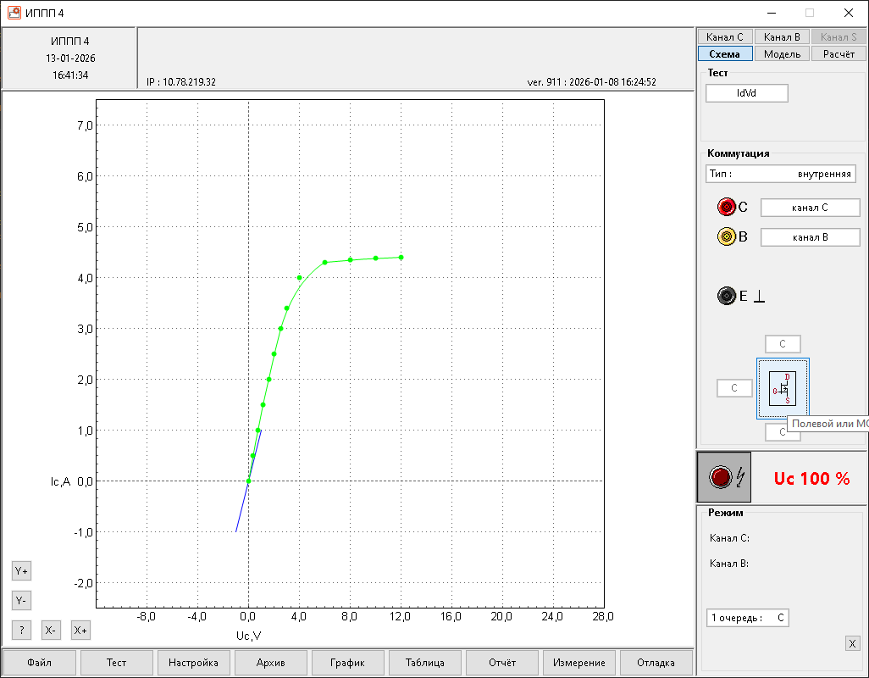
Главная панель управления
Выбор специализированных панелей: «Канал С», «Канал В», «Канал S», «Схема», «Модель», «Расчет».
Выбор категории объекта. Выбор режима коммутации.

Slide 17
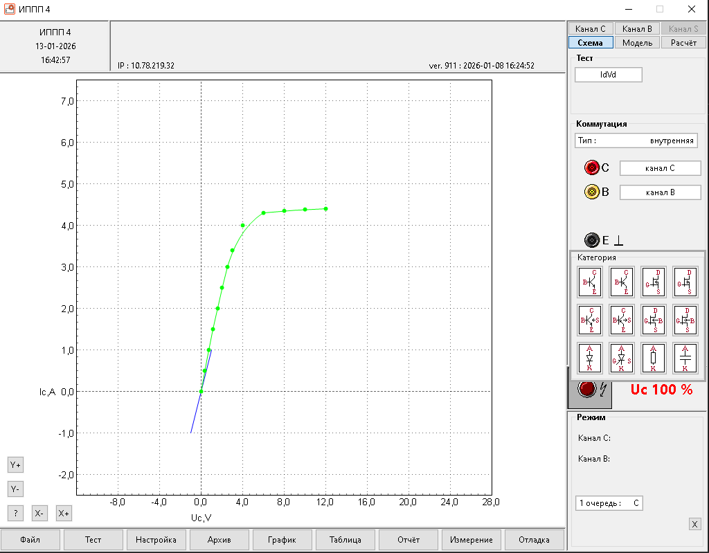
Панель управления «Схема».
Включен режим выбора категории объекта тестирования.

Slide 18
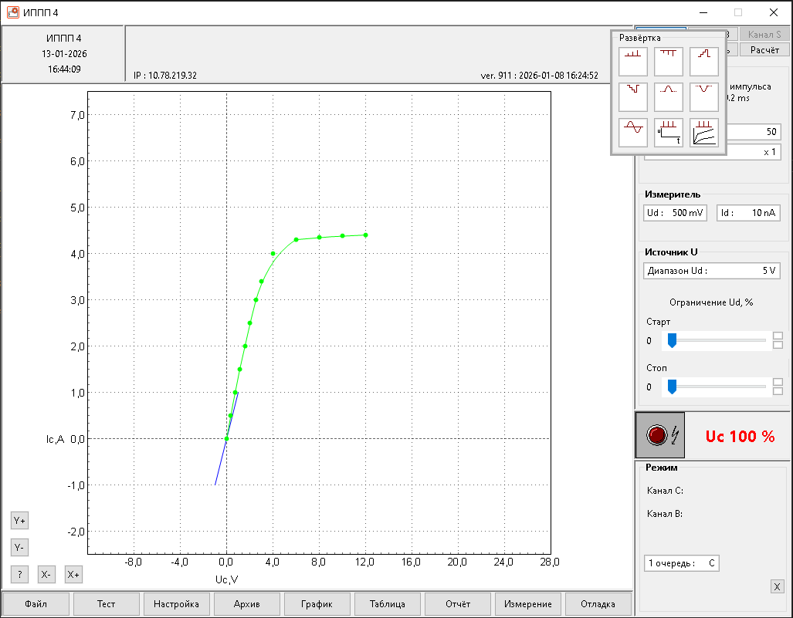
Панель управления «Канал С».
Включен режим выбора сигнала развертки.
Установка диапазона источника напряжения Uc и диапазонов измерения тока и напряжения Ic, Uc.

Slide 19
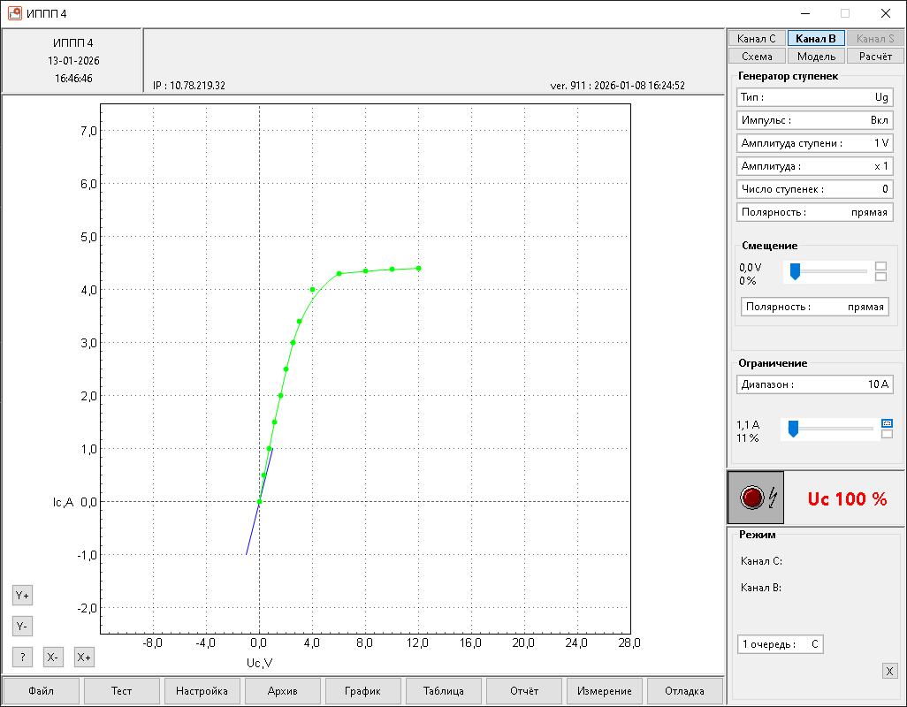
Панель управления «Канал В».
Установка: амплитуды ступени, количества ступеней, величины смещения, полярности ступеней и смещения, порога ограничения.
Отображение: вид выходного сигнала (I, U), импульс (да/нет).

Slide 20
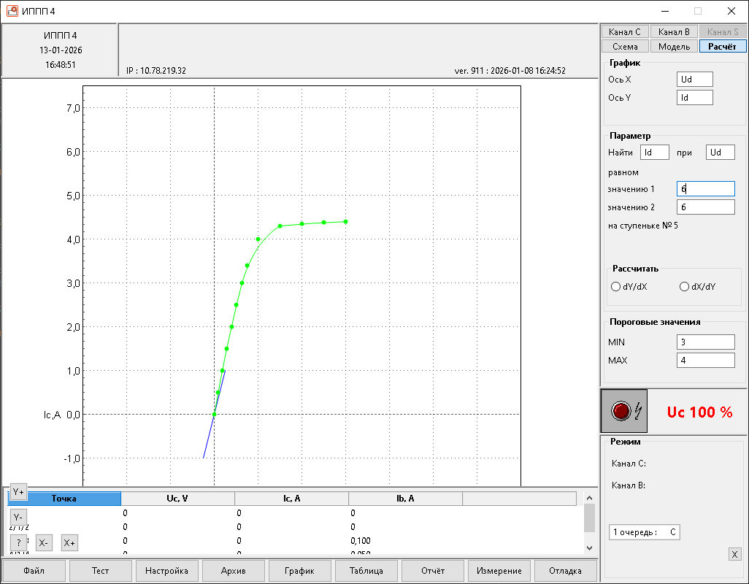
Панель управления «Расчет».
Установка наименований осей графика. Указание и расчет искомого параметра.
Установка мин. и макс. значений рукава допусков. Указание 1й очереди.
Отображение таблица результатов (на поле графика).

Slide 21
Основные работы по ОКР Линия-2 в 2025 году (продолжительность 9 мес.)
Разработка структурной схемы и функциональных схем измерительных каналов (В,С)
2. Разработка электрических схем каналов В и С
3. Разработка эскизной КД на макеты узлов (В и С)
4. Разработка укрупненного алгоритма функционирования
измерителя
5. Изготовление и испытание макетов узлов
6. Разработка ПО
7. Разработка КД

Slide 22
Перечень функциональных блоков:
Дисплей УШЯИ.467859.024 (в состав входят контроллер УШЯИ.467444.130, панель УШЯИ.301413.342);
Источник напряжения 50 В УШЯИ.411522.032 (в состав входят плата УШЯИ.687253.018, плата УШЯИ.687253.017);
Источник-измеритель УШЯИ.411618.029;
Блок питания УШЯИ.436224.015 (в состав входят плата УШЯИ.687243.347, плата УШЯИ.687243.348, плата УШЯИ.687243.349);
Источник напряжения УШЯИ.411522.034 (в состав входят плата выпрямителя УШЯИ.687233.019, плата защиты УШЯИ.687242.236, плата источника УШЯИ.687245.044);
Формирователь развертки УШЯИ.411522.033;
Коммутатор УШЯИ.468213.012.

Slide 23
Основные работы по ОКР Линия-2 в 2026 году
Разработка полного комплекта КД на анализатор.
2. Изготовление опытных образцов.
Настройка, предварительные испытания, коррекция КД с присвоением литеры «О».
4. Опытная эксплуатация на базе ОАО «Интеграл».

Slide 24
Проблемные вопросы
Короткие сроки выполнения ОКР (в особенности работы 2025 года.)
Необходимость решения сложных технических задач: функционирование в широком диапазоне измеряемых токов (10⁻⁹ – 200 А) и напряжений (до 3 кВ), разработка ПО (OC Linux), разработка конструкции прибора, обеспечение ЭМС.
Ожидаемые проблемы при изготовлении макетов и опытных образцов: в изделии имеются сложные конструктивные узлы и ЭКБ с высокими параметрами.

Slide 25
СПАСИБО ЗА ВНИМАНИЕ!

